Slide 1



Smart Saver
Marketing
Project
Smart group buying for students & teams
https://smart-saver.store
Supervised by Dr. Maher Arafat
1

Slide 2

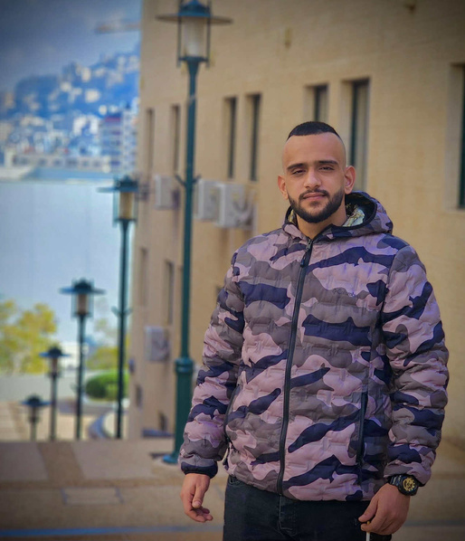
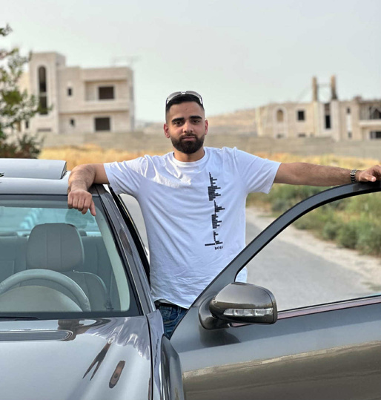
فريقنا
Rami Jaradat
Badeaa Hassan
2

Slide 3

جدول المحتويات
  معلومات عنا
  المشكلة والحل
  الاهداف
  العمل المستقبلي
  إحصائيات
  End
01
02
03
04
05
06
3

Slide 4

Smart Saver
Smart Saver حول
سمارت سيفر منصة إلكترونية صُممت لإحداث نقلة نوعية في كيفية ترويج المتاجر للعروض وكيفية وصول الطلاب والمجموعات إليها
مهمتنا هي تبسيط الخصومات الجماعية وتمكين التجار من الوصول إلى فئات محددة، مثل الطلاب أو المستخدمين العاديين
نربط أصحاب المتاجر والمستخدمين بنظام ذكي يضمن وصول العروض إلى الفئات المناسبة، مما يوفر المال ويزيد من الوصول إليها
4

Slide 5




تتطلب الخصومات الجماعية عادةً عمليات شراء كبيرة
موقع سمارت سيفر يجعل الخصومات الجماعية سهلة
الطلاب والمجموعات الصغيرة يفتقدون الصفقات
يحدد التجار من يمكنه رؤية العروض: الطلاب أو الجمهور
لا يوجد نظام يربط التجار بالمشترين الجماعيين بشكل مباشر
يقوم المستخدمون بالتسجيل والتسوق في مجموعات واختيار العروض
5

Slide 6


الاهداف
يهدف موقع "سمارت سيفر" إلى تبسيط وتحديث كيفية تقديم الخصومات الجماعية والاستفادة منها. وتتمحور أهدافنا حول تمكين المستخدمين، ودعم التجار، وتشجيع التوفير الذكي
01
02
03
04
جعل خصومات المجموعات في متناول الجميع
تمكين الشركات المحلية
دعم الطلاب
توفير أدوات رقمية ذكية
تمكين المجموعات الصغيرة والطلاب من الوصول إلى الصفقات التي كانت تقتصر تقليديًا على المشترين بالجملة
إنشاء منصة حيث يمكن للطلاب وأعضاء المجموعة التسجيل واكتشاف العروض المخصصة والاستفادة منها
مساعدة التجار على توسيع نطاق وصولهم من خلال ربطهم بالمشترين من الطلاب والمجموعات من خلال التجزئة الذكية
تقديم منصة ويب سهلة الاستخدام تتيح للتجار إنشاء العروض وإدارتها واستهدافها بشكل فعال
6

Slide 7




العمل المستقبلي
إطلاق تطبيق الهاتف المحمول
توسيع شراكات البيع بالتجزئة
التوسع الجغرافي
01
02
03
7

Slide 8
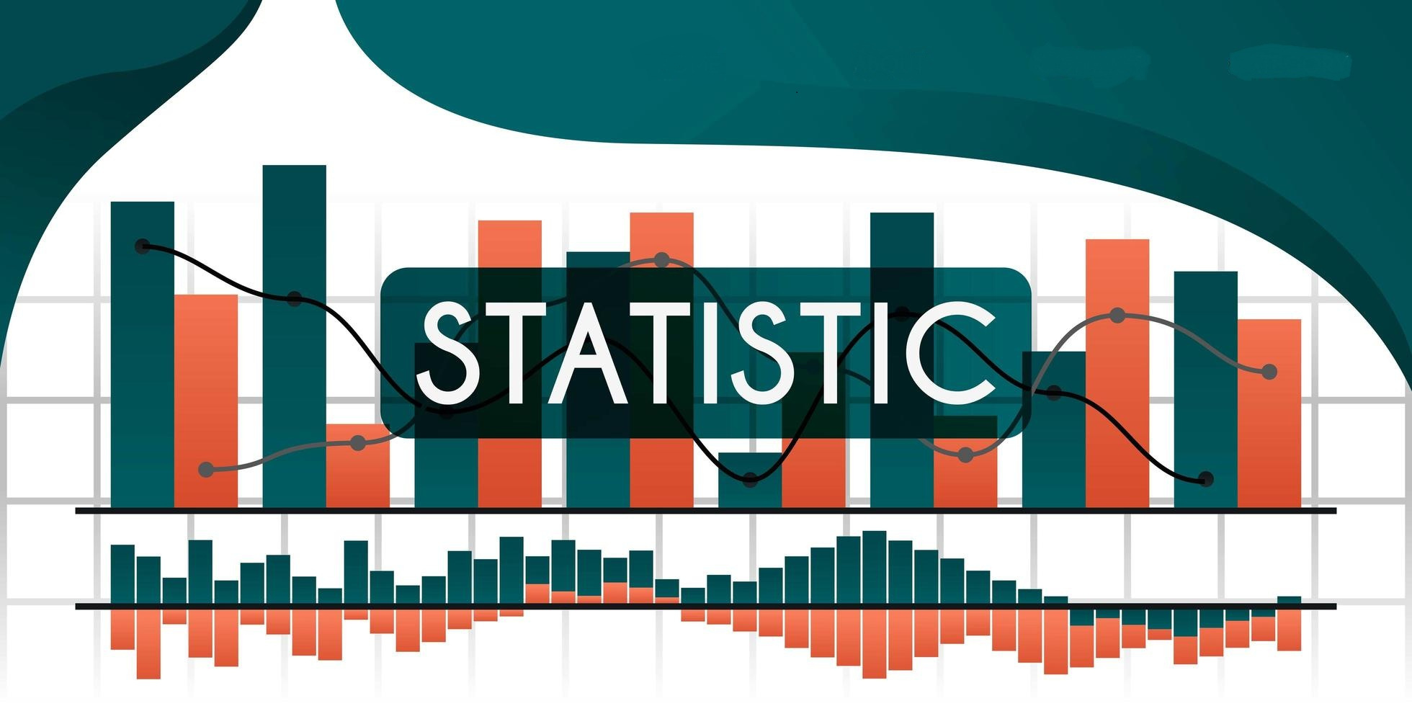
8

Slide 9

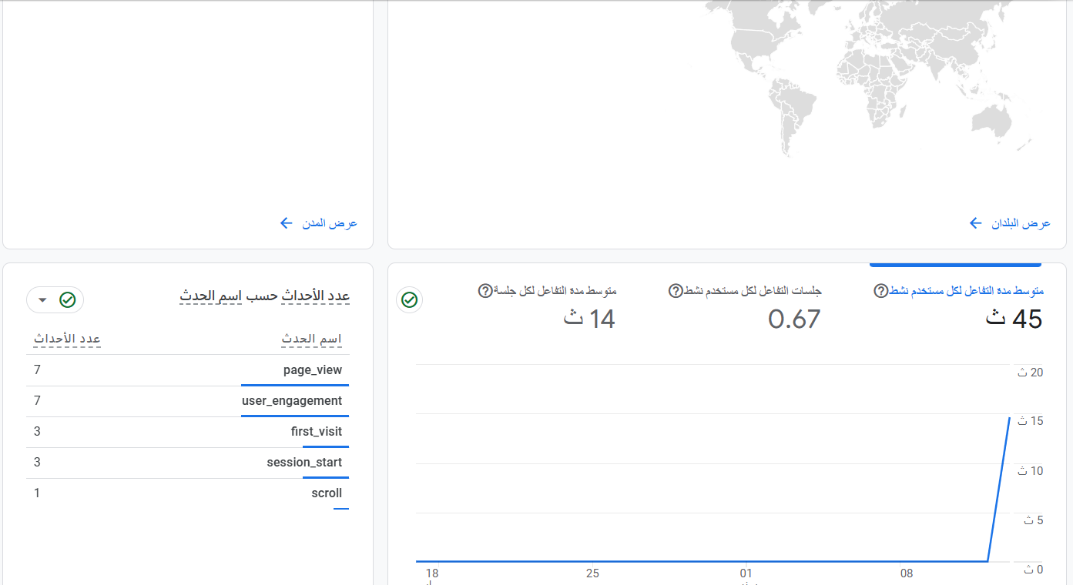
Google Analytics تحليل أداء الموقع باستخدام
أظهرت بيانات التحليل ان
الموقع سجّل 7 مشاهدات صفحات و7 تفاعلات، و3 مستخدمين جدد بدأوا 3 جلسات مع تمرير واحد فقط. بلغ متوسط التفاعل 45 ثانية لكل مستخدم، و14 ثانية لكل جلسة، مما يشير إلى اهتمام جيد، لكنه يبرز الحاجة لتحسين المحتوى والتصميم لزيادة مدة التصفح.
9

Slide 10
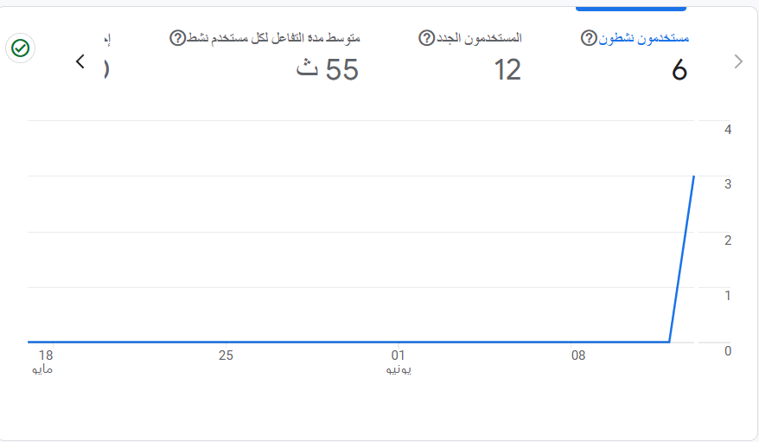
Google Analytics تطور المستخدمين وتفاعلهم عبر الزمن
اظهرت بيانات جوجل ان 12 مستخدمًا جديدًا زاروا موقع سمارت سيفر بين 18 مايو و13 يونيو، منهم 6 نشطين، بمتوسط تفاعل 55 ثانية لكل مستخدم. هذا يعكس نموًا إيجابيًا واهتمامًا متزايدًا بالمحتوى، مما يشير إلى تحسّن تجربة الاستخدام وجاذبية التصميم.
10

Slide 11


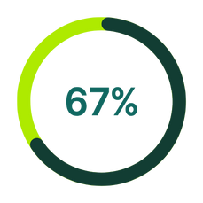
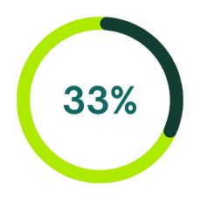
Google Analytics Summary
خلال فترة التحليل باستخدام جوجل أناليتكس، لوحظ توزيع المستخدمين بين الزوار الجدد والزائرين العائدين. تعكس هذه البيانات مدى نجاح المنصة في الوصول إلى جماهير جديدة مع الحفاظ على تفاعل المستخدمين العائدين.
العملاء الجدد
يشكل نسبة الزوار الجدد 67%
من إجمالي الزوار، مما يشير إلى أن الجهود الترويجية كانت فعالة في جذب مستخدمين جدد لاستكشاف المنصة وتجربتها لأول مرة.
العملاء المتكررون
يشكل نسبة العملاء المتكررون 33%
من إجمالي الزوار، مما يشير إلى أن جزءًا من الجمهور وجد قيمة في المحتوى أو الخدمات، مما دفعهم إلى إعادة زيارة الموقع الإلكتروني - وهو مؤشر مهم للاحتفاظ بالمستخدمين على المدى الطويل.
11

Slide 12
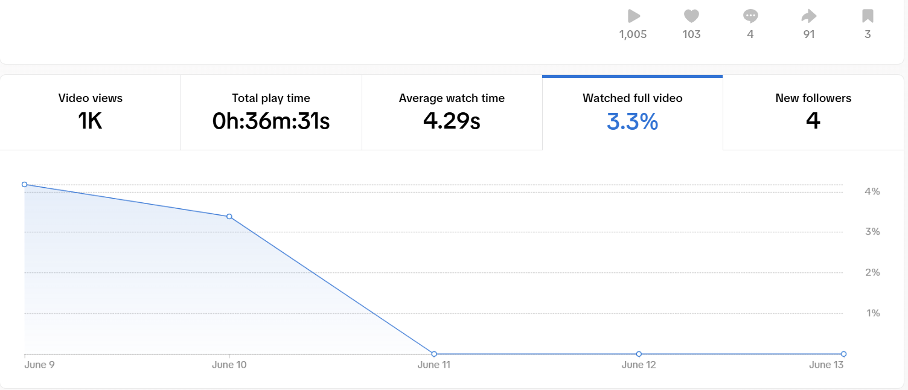
تحليلات TikTok
حصد الفيديو الترويجي، الذي نُشر في 9 يونيو 2025، أكثر من 1000 مشاهدة في أيامه الأولى، بإجمالي وقت مشاهدة بلغ 36 دقيقة و31 ثانية. إلا أن متوسط ​​وقت المشاهدة لكل مشاهد لم يتجاوز 4.29 ثانية، ولم يشاهد الفيديو كاملاً سوى 3.3% من المشاهدين. ورغم ذلك، نجحت الحملة في اكتساب 4 متابعين جدد. ورغم أن الوصول الأولي كان واعدًا، إلا أن البيانات تُبرز الحاجة إلى اختصار الفيديو لجذب الانتباه بسرعة، وتحسين المقدمة لتعزيز الاحتفاظ بالمشاهدين، وإعادة توجيه الحملة نحو الجماهير الأكثر اهتمامًا بالمحتوى.
12

Slide 13
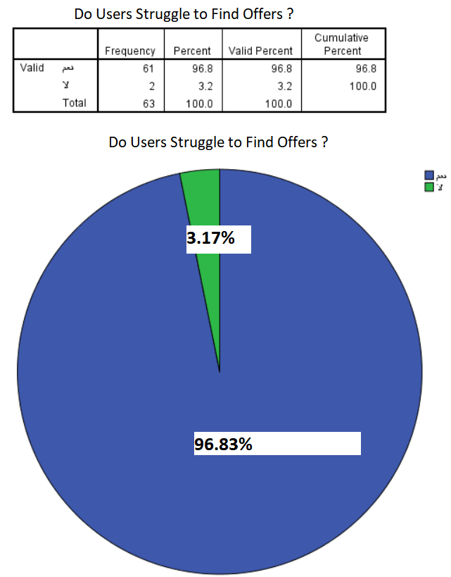
Survey Insights: Do Users Struggle to Find Offers ?
أظهرت نتائج الاستبيان أن 97% من المشاركين يواجهون صعوبة في العثور على عروض مناسبة، مما يعكس مشكلة شائعة وحاجة واضحة لمنصة تُسهّل الوصول إلى الخصومات. تؤكد هذه النتيجة أهمية مشروع Smart Saver في سد فجوة السوق من خلال توفير عروض مُحدثة وموجهة حسب نوع المستخدم، مما يعزز قابلية الاكتشاف ويحل مشكلة حقيقية يشعر بها المستخدمون.
13

Slide 14

15

